Slide 1
Caso de Negocio
App OrientaCUZ
Organización: Pizzache_Corporation
Fecha: 03/10/2025
Cliente: Centro Universitario UAEMEX Zumpango.
Patrocinador: UAEMEX Zumpango.

Slide 2
Agenda
Resumen Ejecutivo
Definición del problema
Visión General del Proyecto
Alineación del proyecto con los objetivos estratégicos
Análisis Costo Beneficio
Análisis de Alternativas
Aprobaciones

Slide 3
Resumen Ejecutivo
El Centro Universitario UAEMEX Zumpango enfrenta una problemática recurrente: los estudiantes de nuevo ingreso tienen dificultades para localizar sus salones en los primeros días de clases, lo que provoca retrasos, ansiedad y mayor dependencia del personal de apoyo.
El proyecto App OrientaCU surge como respuesta innovadora a este problema. Se trata de una aplicación móvil institucional multiplataforma (Android/iOS) que cargará automáticamente los horarios de los estudiantes y mostrará la ruta hacia sus aulas mediante mapas 2D interactivos y realidad aumentada (RA).
Beneficios principales:
Reducción estimada del 30% en los retrasos durante los dos primeros meses de uso.
Mejora de la experiencia estudiantil, con al menos un 80% de satisfacción reportada en encuestas.
Optimización de los procesos de inducción, reduciendo la impresión de material físico y la necesidad de apoyo presencial.
Proyección de una imagen moderna e innovadora de la universidad, fortaleciendo su reputación institucional.
Justificación de la solución seleccionada:
Se analizaron alternativas como reforzar la señalización física o asignar tutores de inducción, pero estas resultan limitadas, poco escalables o dependen de la asistencia de los alumnos. La aplicación móvil es la opción más eficiente, escalable y alineada con las tendencias tecnológicas actuales, además de fortalecer la identidad digital de la universidad.

Slide 4
Descripción del Problema
En el Centro Universitario UAEMEX Zumpango, los estudiantes de nuevo ingreso enfrentan dificultades para ubicar los salones asignados durante sus primeros días de clases.
Las causas identificadas incluyen:
Insuficiencia de señalización física en el campus.
Errores o falta de atención en la lectura de horarios.
Ausencia en cursos de inducción.
Errores ocasionales en la asignación de horarios

Slide 5
Descripción del Problema
Impacto de la organización
Retrasos en clases y disminución de puntualidad.
Mayor dependencia de personal de apoyo para orientar a los alumnos.
El proyecto impactará positivamente al:
Reducir la dependencia de personal de apoyo en el plantel.
Optimizar procesos de inducción.
Introducir un software institucional de referencia.
Generar una imagen innovadora de la universidad.

Slide 6
Visión General del Proyecto
Descripción
El proyecto consiste en el desarrollo e implementación de una aplicación móvil institucional que permita a los estudiantes de nuevo ingreso localizar de manera rápida y sencilla sus salones dentro del campus, cargando automáticamente sus horarios y mostrando la ruta mediante mapas 2D.
Ejecución:
Desarrollo ágil en fases (análisis, diseño, validación, desarrollo, pruebas piloto y despliegue).
Colaboración entre equipo de desarrollo, autoridades del CU y estudiantes de prueba.
Uso de credenciales institucionales para acceso seguro.
Propósito:
Mejorar la experiencia académica inicial de los estudiantes.
Incrementar la puntualidad en clases.
Proyectar una imagen de modernidad e innovación tecnológica de la institución.

Slide 7
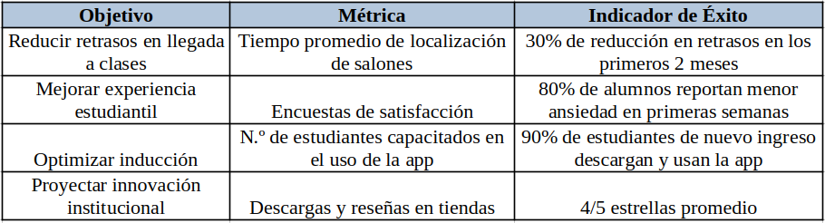
Visión General del Proyecto
Objetivos e indicadores de éxito

Slide 8
Visión General del Proyecto
Premisas
Los estudiantes cuentan con dispositivos móviles compatibles.
La universidad otorgará acceso a horarios y planos oficiales.
Existirá conectividad Wi-Fi o datos suficientes dentro del campus.
Los alumnos estarán dispuestos a usar la aplicación como parte de su inducción.
Restricciones
Presupuesto limitado para desarrollo y mantenimiento
Tiempo de ejecución reducido (2 meses para primer incremento de software)
Dependencia de autorización institucional para acceso a datos oficiales.
Riesgo de resistencia al cambio por parte de estudiantes y personal.

Slide 9
Alineación del Proyecto con los objetivos Estratégicos
Plan Estratégico | Objetivo Estratégico | Relación con el Proyecto
Plan Estratégico de Innovación Académica 2025–2030 | Mejorar la calidad de la experiencia estudiantil en los primeros semestres. | La app facilita la orientación en el campus, reduciendo la ansiedad y mejorando la puntualidad de los estudiantes de nuevo ingreso.
Plan de Transformación Digital Universitaria | Incorporar soluciones tecnológicas innovadoras para optimizar procesos académicos y administrativos. | El proyecto implementa una herramienta digital institucional con mapas interactivos y RA, fortaleciendo la transformación digital del CU.
Plan de Eficiencia Administrativa y Sostenibilidad | Optimizar recursos logísticos y reducir la dependencia de material impreso y personal de apoyo. | La app sustituye señalización física y reduce la necesidad de personal de inducción, generando ahorro en recursos y mayor eficiencia.
Plan de Posicionamiento Institucional | Proyectar una imagen moderna y competitiva para atraer y retener estudiantes. | OrientaCU contribuye a la reputación de la universidad como una institución innovadora que adopta soluciones digitales para mejorar la vida académica.

Slide 10
Análisis Costo Beneficio
Costos
Descripción | Costos (Primer año)
Desarrollo de software (diseño, programación, pruebas, despliegue) | $150,000
Compra de licencias de software (IDE, herramientas de diseño, librerías especializadas) | $25,000
Infraestructura en la nube (servidor, base de datos y hosting por 1 año) | $30,000
Capacitación y talleres de inducción para personal de apoyo y alumnos | $15,000
Mantenimiento y soporte técnico del sistema (1 año) | $30,000
Total | $270,000 MXN

Slide 11
Análisis Costo Beneficio
Beneficios
Descripción | Costos (Primer año)
Incremento en eficiencia académica (menos retrasos, mayor puntualidad; estimado en valor equivalente a horas efectivas de clase recuperadas) | $100,000
Imagen institucional innovadora y atracción de estudiantes (beneficio proyectado en valor reputacional y posicionamiento académico) | $80,000
Optimización de procesos de inducción (ahorro en impresión de mapas, señalización, guías físicas y tiempo logístico) | $40,000
Total | 220,000

Slide 12
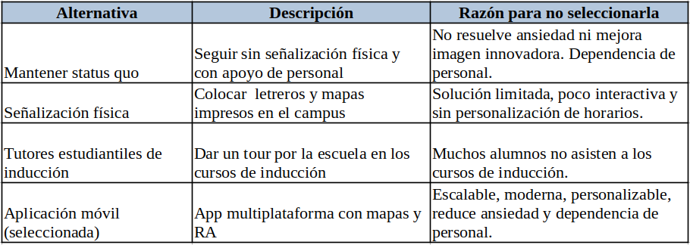
Análisis de Alternativas

Slide 13
Aprobaciones
Aprobador | Cargo en la organización | Firma | Fecha
Guillermo Palemón Hernández Bastida | Director del Centro Universitario UAEMEX Zumpango
Jorge Bautista López | Coordinadora Académica
Carlos Alberto Rojas Hernández | Encargado en Tecnologías de la Información
Jessica Naomi Millán Sánchez | Administradora de Proyectos

